Slide 1
ИССЛЕДОВАНИЕ ПРОТОН-ИНДУЦИРОВАННЫХ РЕАКЦИЙ НА СКАНДИИ ПРИ ЭНЕРГИИ ПУЧКА 160 МэВ
Московский государственный университет имени М. В. Ломоносова,
физический факультет, Москва, Россия
Желтоножская М. В., Адоньев С. Р., Буданов М.В., Черняев А.П.

Slide 2
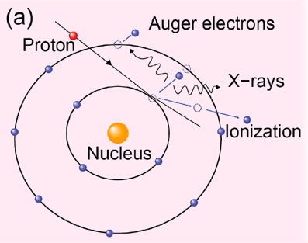
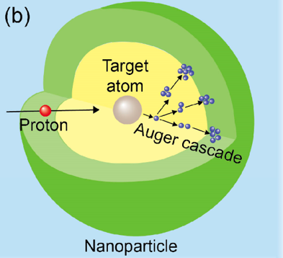
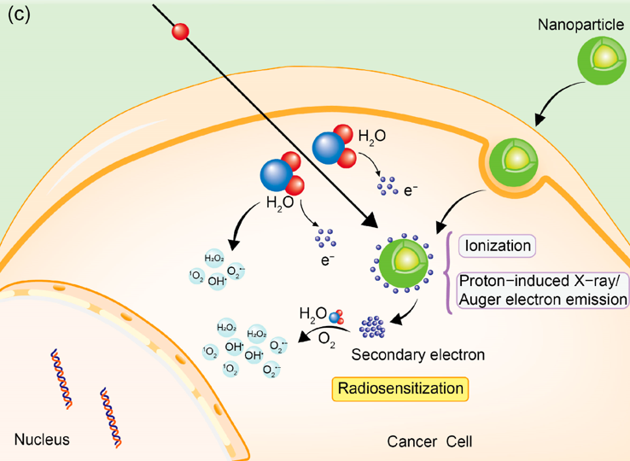
Использование наночастиц в протонной терапии
При введении в опухоль наночастицы с высоким атомным номером усиливается поглощение энергии за счет:
Вторичного излучения (электроны, Оже-электроны).
Увеличения линейной передачи энергии (ЛПЭ) в целевой области
Наночастицы действуют как радиосенсибилизаторы:
Повышают чувствительность опухолевых клеток к излучению.
Индуцируют дополнительный окислительный стресс.

Slide 3
Недостатки существующих материалов для наночастиц в протонной терапии
Ни один из существующих материалов не удовлетворяет всем требованиям идеального радиосенсибилизатора: высокой эффективности, безопасности и технологичности. Это обосновывает необходимость поиска новых решений.
Материал | Z | Преимущества | Недостатки | Статус
Золото (Au) | 79 | - Максимальное вторичное излучение - Наибольшая изученность | - Высокая токсичность - Дороговизна - Накопление в ретикуло-эндотелиальной системе | Фаза I-II клинических испытаний
Гадолиний (Gd) | 64 | - Контрастные свойства для МРТ - Высокий выход вторичных частиц | - Нейротоксичность - Риск нефрогенного системного фиброза | Доклинические исследования
Титан (TiO₂) | 22 | - Полная биосовместимость - Низкая стоимость производства | - Слабое взаимодействие с протонными пучками | Доклинические испытания
Висмут (Bi) | 83 | - Максимальный атомный номер - Высокая эффективность радиосенсибилизации | - Выраженная токсичность - Проблемы с коллоидной стабильностью | Экспериментальные исследования

Slide 4
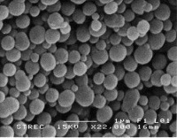
Преимущества скандия
В отличие от золота или гадолиния, скандий имеет относительно небольшой атомный номер, значительно менее токсичен и лучше выводится из организма.
При облучении скандия протонами образуются позитрон излучающие радионуклиды, которые, в том числе, применяются в ПЭТ. Например, ⁴³Sc и ⁴⁴Sc с периодами полураспада около 4 часов — они усиливают радиационное воздействие за счёт генерации вторичных частиц.
Высокие сечения ядерных реакций с протонами.
Физические характеристики радиоизотопов Sc
Радионуклид | Период полураспада | Тип распада | Энергия частиц/фотонов (кэВ)
⁴³Sc | 3.89 ч | β⁺ | 1198, 825 (β⁺) 372 (γ)
⁴⁴Sc | 3.97 ч | β⁺, γ | 1475 (β⁺) 1157 (γ)
⁴⁶Sc | 83.79 дн | β⁻, γ | 357 (β⁻) 889, 1121 (γ)
⁴⁷Sc | 3.35 дн | β⁻, γ | 600, 439 (β⁻) 153, 1120 (γ)
Наночастицы оксида скандия

Slide 5
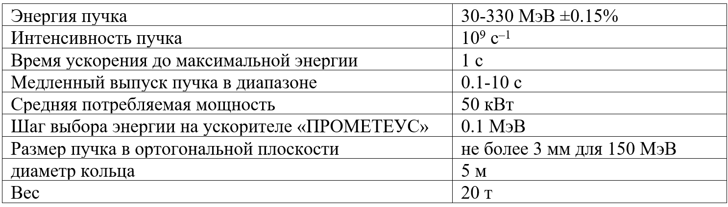
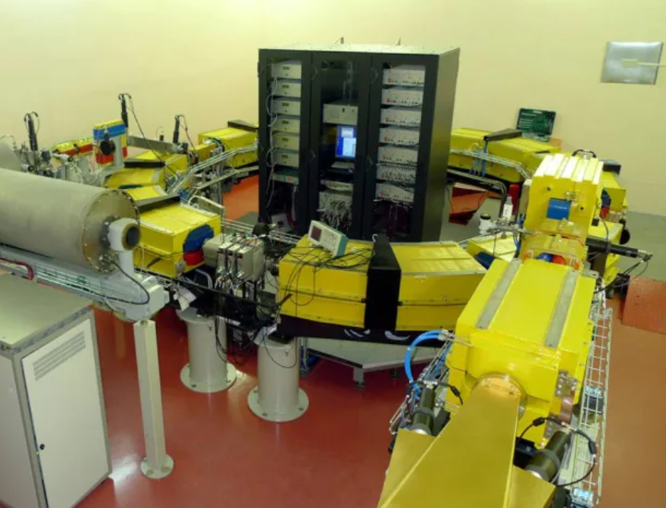
Методы эксперимента
Проводилось облучение мишеней скандия-45 в центре коллективного пользования комплекса протонной терапии «Прометеус» (Протвино) на пучке протонов с энергией 160 МэВ.
Технические характеристики синхротрона

Slide 6
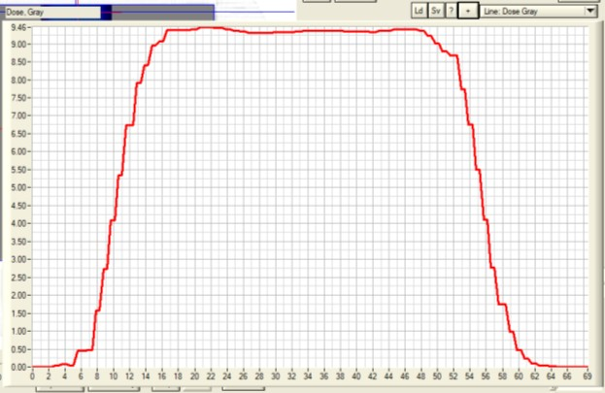
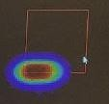
Методы эксперимента
Мишень представляла собой металлическую гранулу массой в 1-2 грамма, завернутую в алюминиевую фольгу. Пучок протонов был ускорен до энергии160 МэВ.
Облучение мишеней проводилось методом активного сканирования узко сфокусированным протонным пучком с гауссовым профилем (σ = 3,5 мм). Поле облучения составило 38х38 мм², плотность потока протонов на мишени- Фp = 10¹¹ p см⁻², время облучения– 60 мин.
Мишень размещалась таким образом, чтобы образец полностью находился в поле пучка протонов.

Slide 7
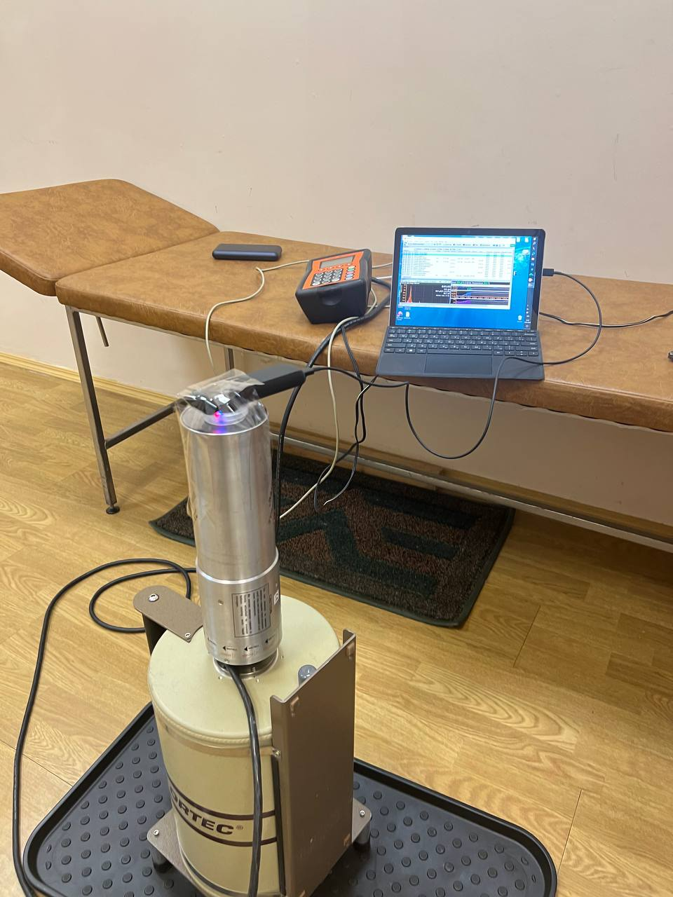
Методы эксперимента
После облучения образец пересыпался в чашку Петри диаметром 35 мм и измерялся на полупроводниковом спектрометре Canberra® с детектором из сверхчистого германия большого объема. Энергетическое разрешение спектрометра было 2.1 кэВ по гамма-линии 60Co.
Для калибровки спектрометра по эффективности в этой геометрии был изготовлен смешанный калибровочный источник геометрии чашки Петри, содержащий активности 60Co, 133Ba, 137Cs, 152Eu и 241Am с насыпной плотностью 1.2 г⋅см–2, близкой к насыпной плотности образца кальция.

Slide 8
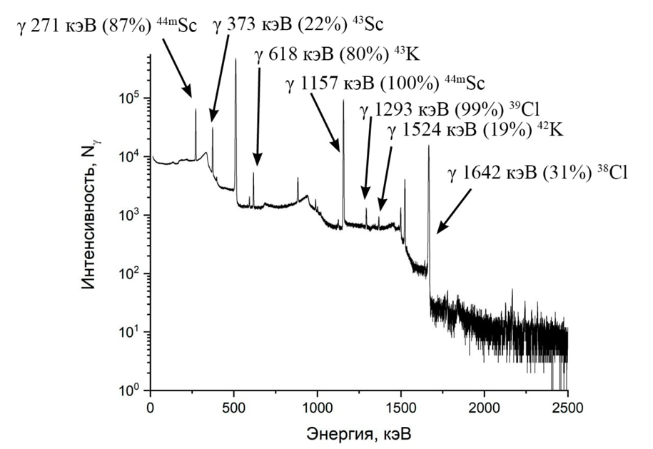
Результаты эксперимента
Гамма-спектр облученной мишени Скандия-45, энергия протонов 160 МэВ.

Slide 9
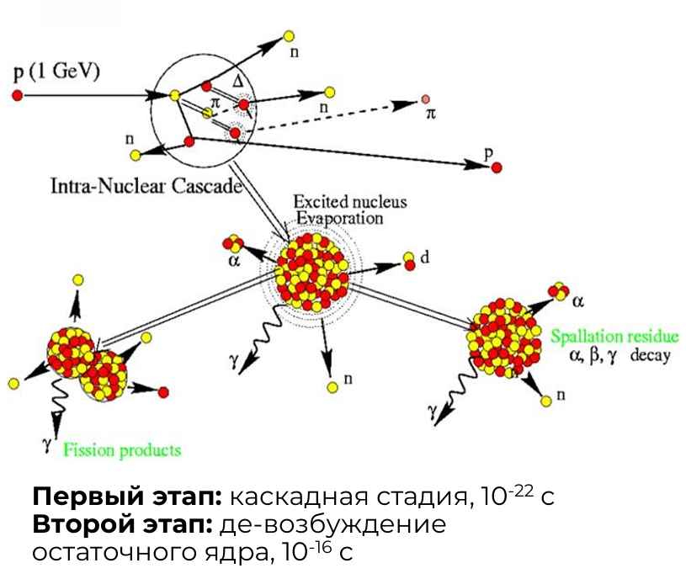
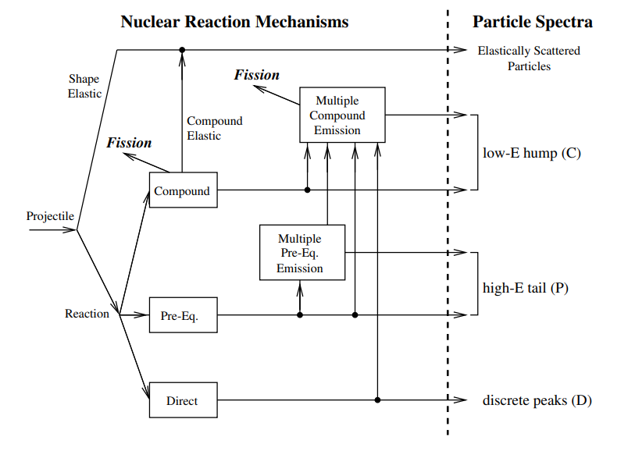
Моделирование
Модели ядерных реакций, реализующиеся в Talys 1.96
Модель внутриядерного каскада, использующаяся в INCL

Slide 10
Анализ результатов
Сравнение экспериментальных результатов и теоретических расчетов выходов некоторых реакций на скандии
Энергия, МэВ | Реакция | Сечение, мбарн
 |  | Эксперимент | INCL++ | TALYS1.96
160 | 45Sc (p, n) 45Ti | 8.0±0.6 | 152 | 0.9
160 | 45Sc (p, pn) 44Sc | 68±6.5 | 93 | 40
160 | 45Sc (p, p2n) 43Sc | 17.6±1.8 | 22 | 39
160 | 45Sc (p, 3p) 43K | 1.63±0.18 | 83 | 2.63
160 | 45Sc (p, 3pn) 42K | 8.8±1.1 | 5.9 | 6.4
160 | 45Sc (p, 4pn) 41Ar | 0.76±0.1 | 0.39 | 2.28
160 | 45Sc (p, 5p2n) 39Cl | 0.34±0.1 | 0.14 | 1.38
160 | 45Sc (p, 5p3n) 38Cl | 2.2±0.3 | 0.26 | 0.5
160 | 45Sc (p, 6p2n) 38S | 0.0063±0.001 | 0.0014 | 0.016

Slide 11
Выводы
В ходе выполнения работы полученные экспериментальные данные по сечениям протон-индуцированных реакций на висмуте и скандии были сопоставлены с расчетными результатами для модели внутриядерного каскада INCL++ и статистической испарительной модели TALYS.
В случае легких ядер модель внутриядерного каскада можно использовать для оценок сечений с вылетом большого числа нуклонов, в то же время такие доминирующие реакции, как (p,n), (p, np), (p, p2n) значительно лучше описывается в рамках статистических моделей.

